Slide 1

PROGETTO WEB-PROGRAMMING Gestione piscine
11/04/2021
Francesco Meli –O46002172

Slide 2
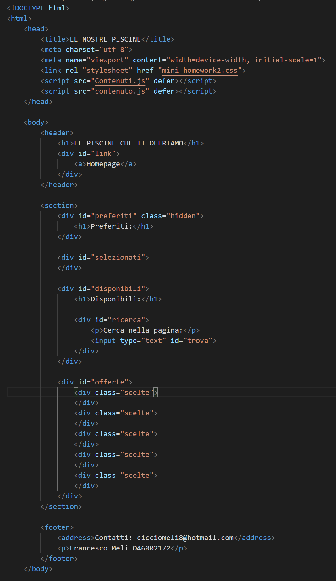
HTML:

Slide 3
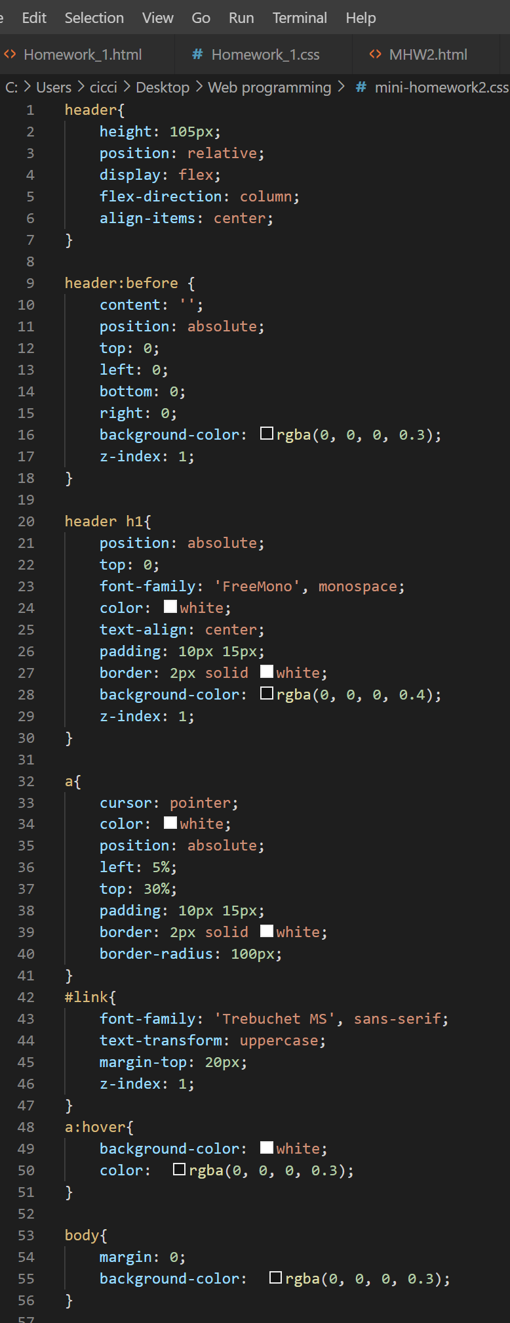
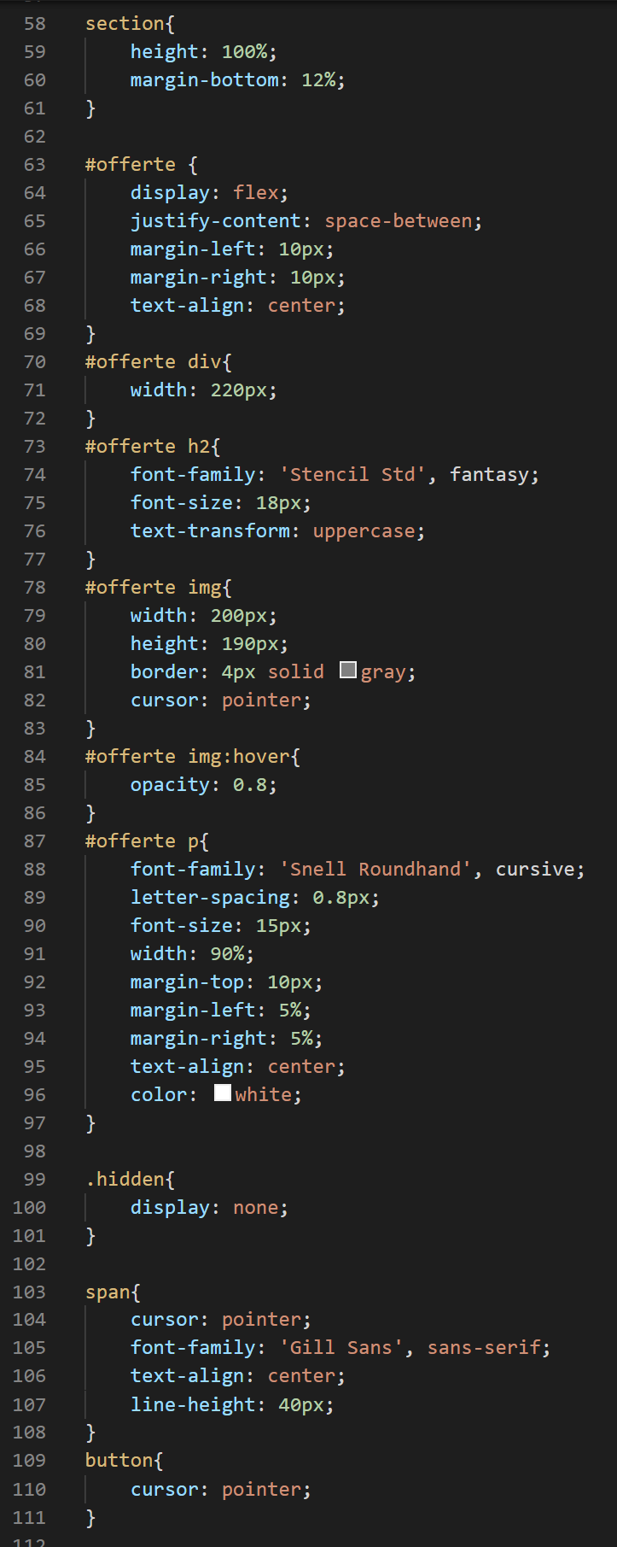
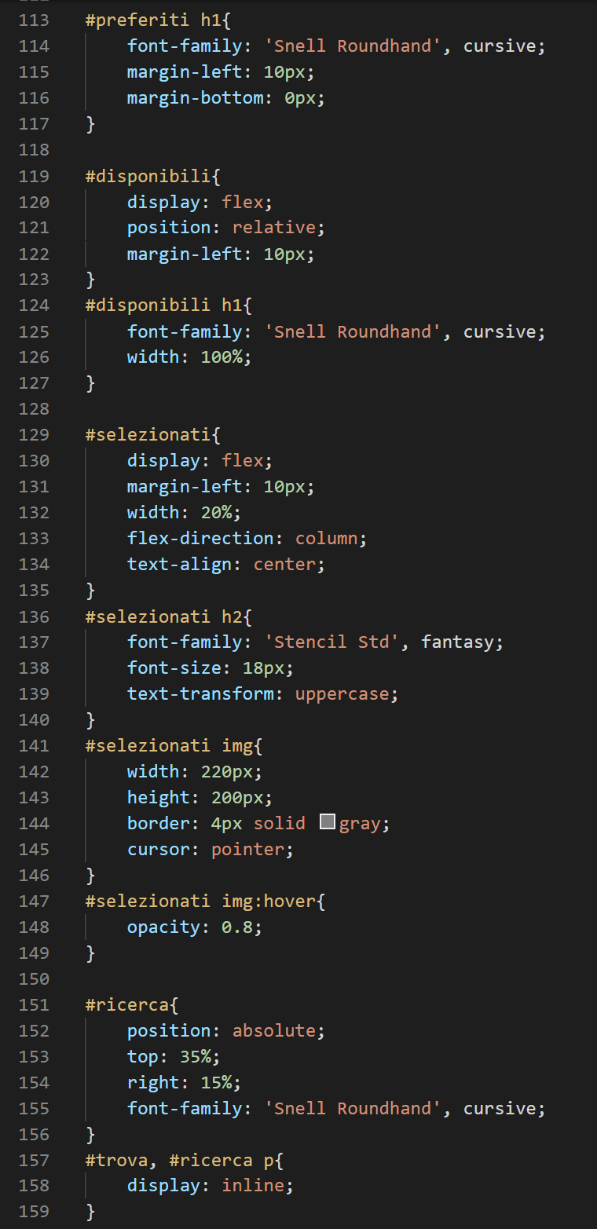
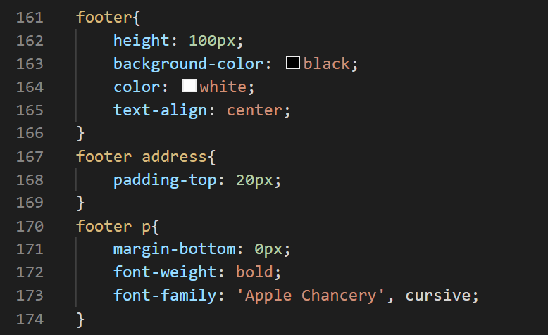
CSS:

Slide 4
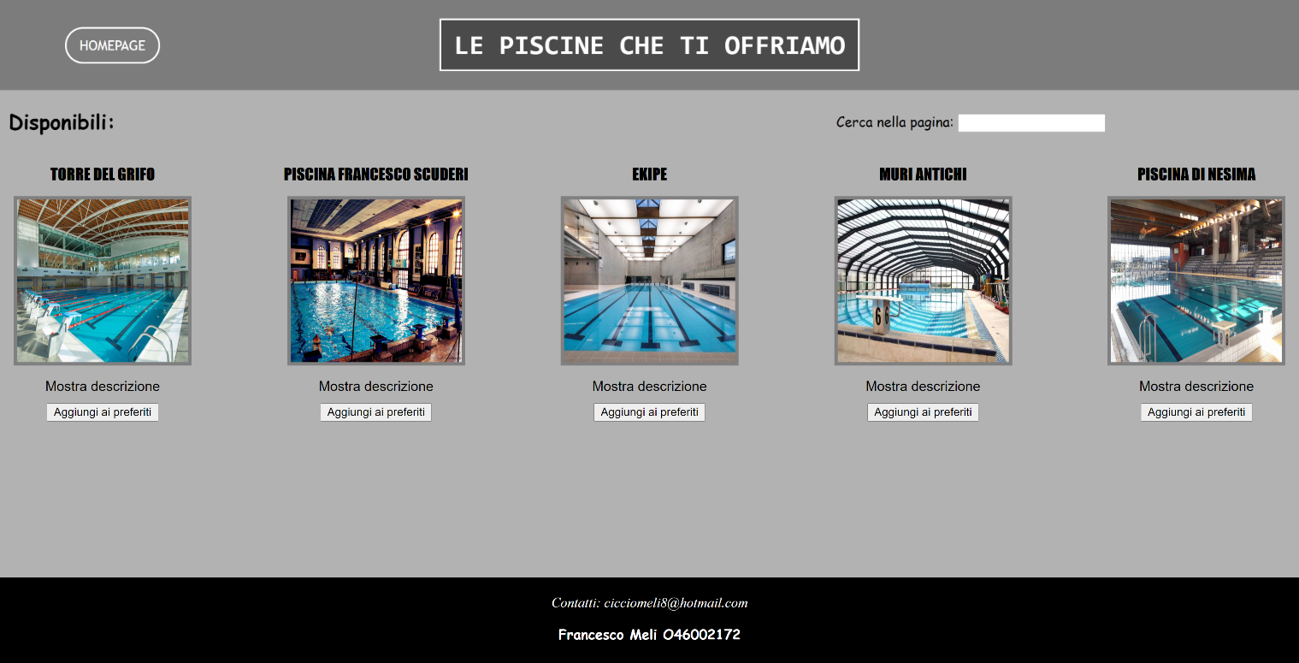
Layout complessivo:

Slide 5
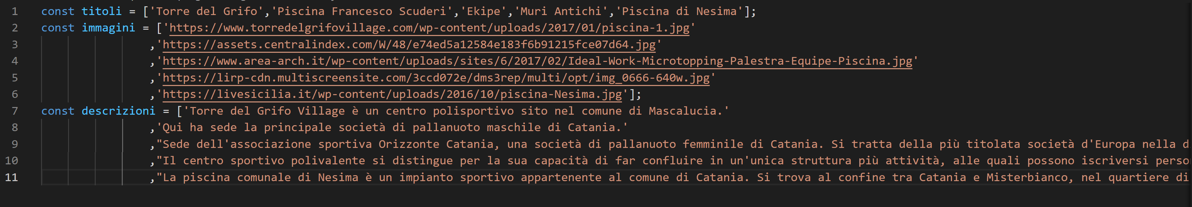
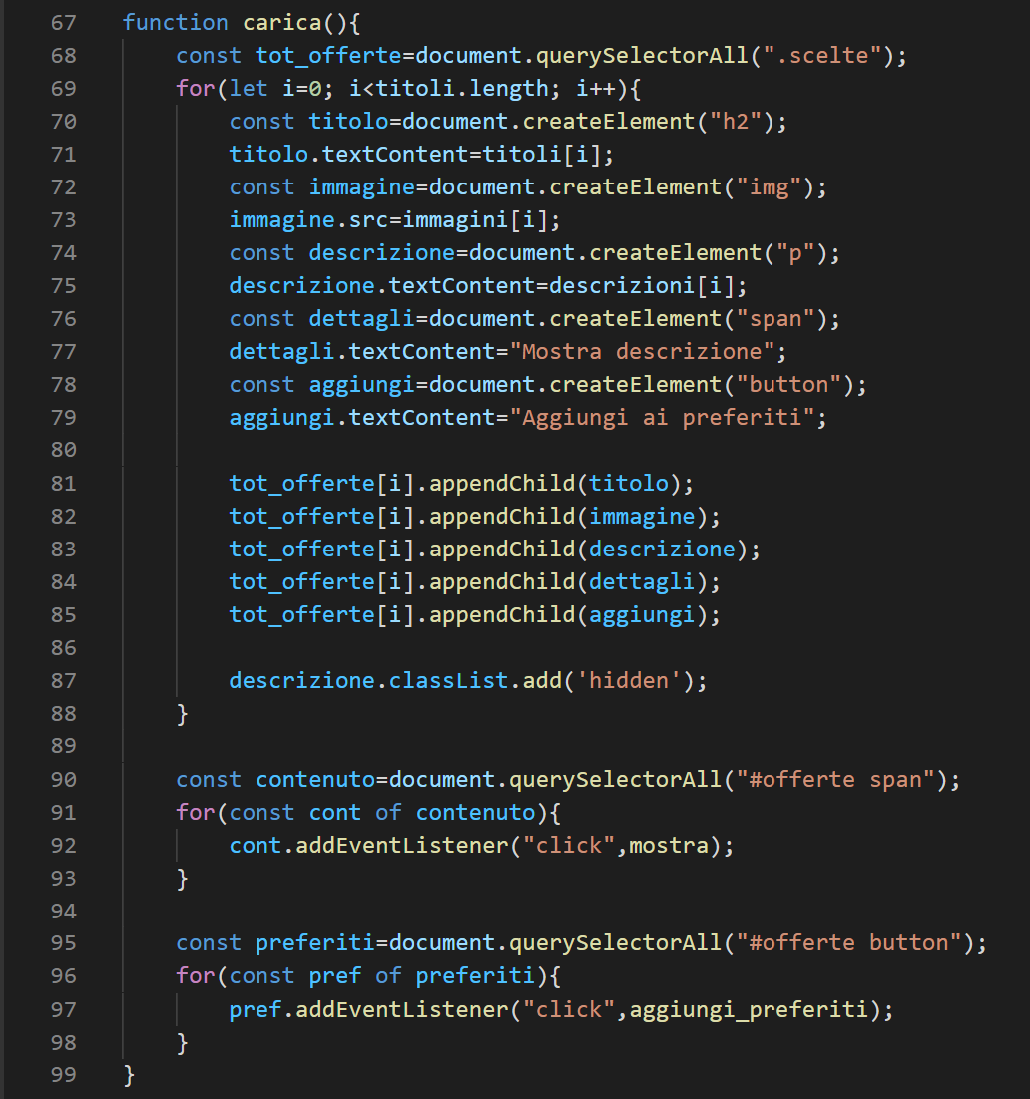
CONTENUTI JS:
In questo modo vengono definiti e caricati tutti i contenuti presenti nella section: titoli, immagini e descrizioni.
Al caricamento vengono richiamate anche le funzioni che occorrono per utilizzare tutte le funzionalità messe a disposizione dalla pagina.

Slide 6
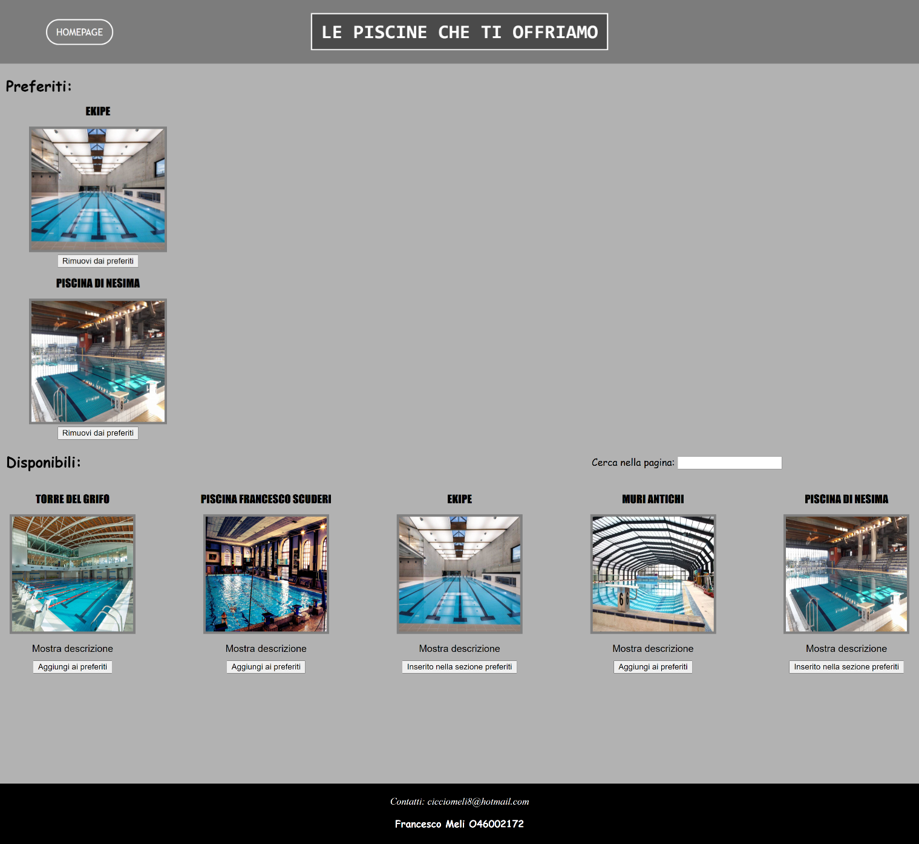
Funzione aggiungi alla sezione preferiti:

Slide 7
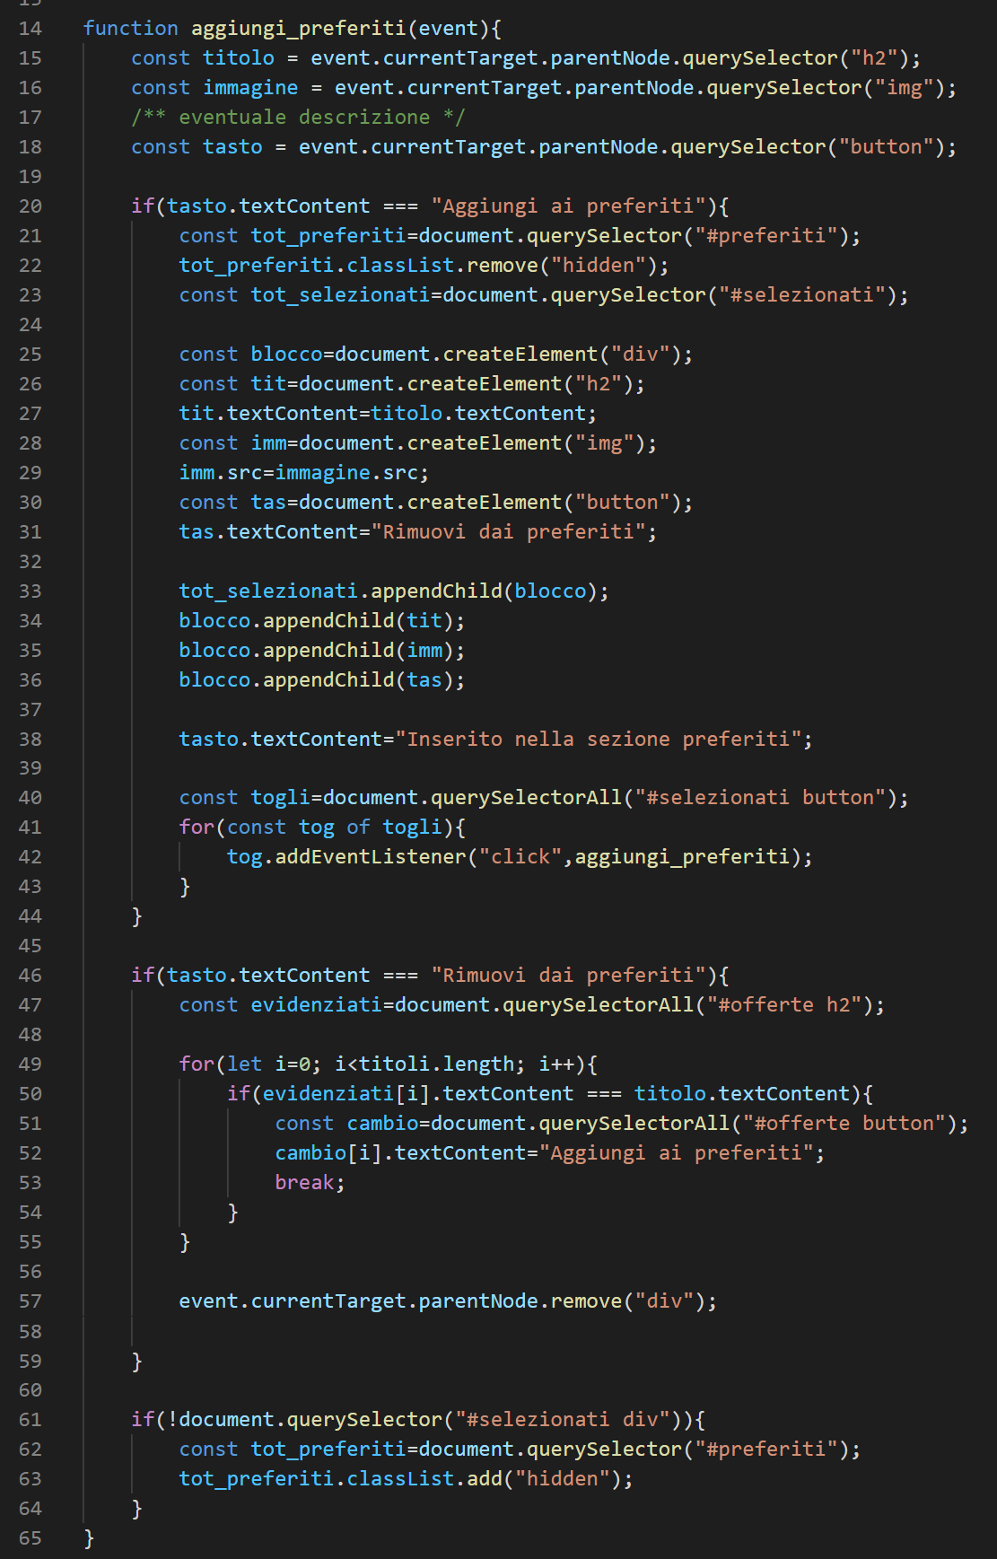
Con la funzione aggiungi_preferiti l’utente ha la possibilità, mediante il click sul bottone «Aggiungi ai preferiti» di inserire la piscina nella apposita sezione.
Successivamente può scegliere di rimuoverlo dalla sezione mediante il bottone «Rimuovi dai preferiti».
Una piscina già presente nella sezione avrà il bottone con scritto «Inserito nella sezione preferiti» che non permetterà di aggiungere nuovamente la piscina.
La sezione preferiti è inizialmente vuota e quindi non visibile all’utente. Se dopo l’aggiunta di una o più piscine, queste saranno rimosse e la sezione tornerà a essere non visibile.

Slide 8
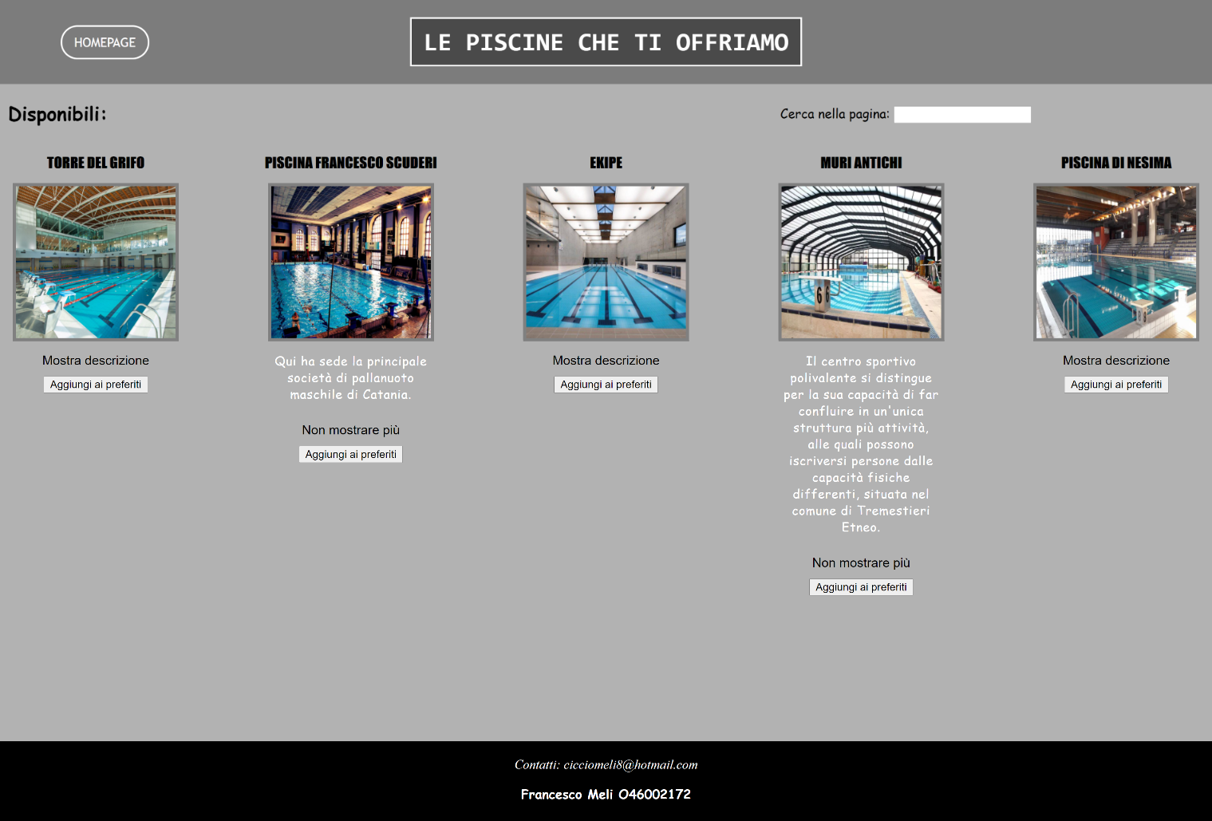
Descrizione piscine:

Slide 9
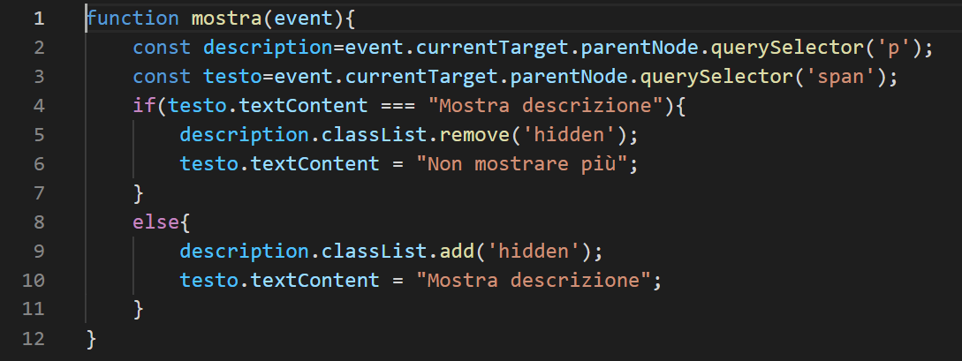
Con la funzione mostra al click dell’utente su «Mostra descrizione» viene mostrata la descrizione della piscina in questione.
Successivamente si ha la possibilità di nascondere la sezione una volta ultimata la lettura sempre mediante un click su «Non mostrare più».

Slide 10
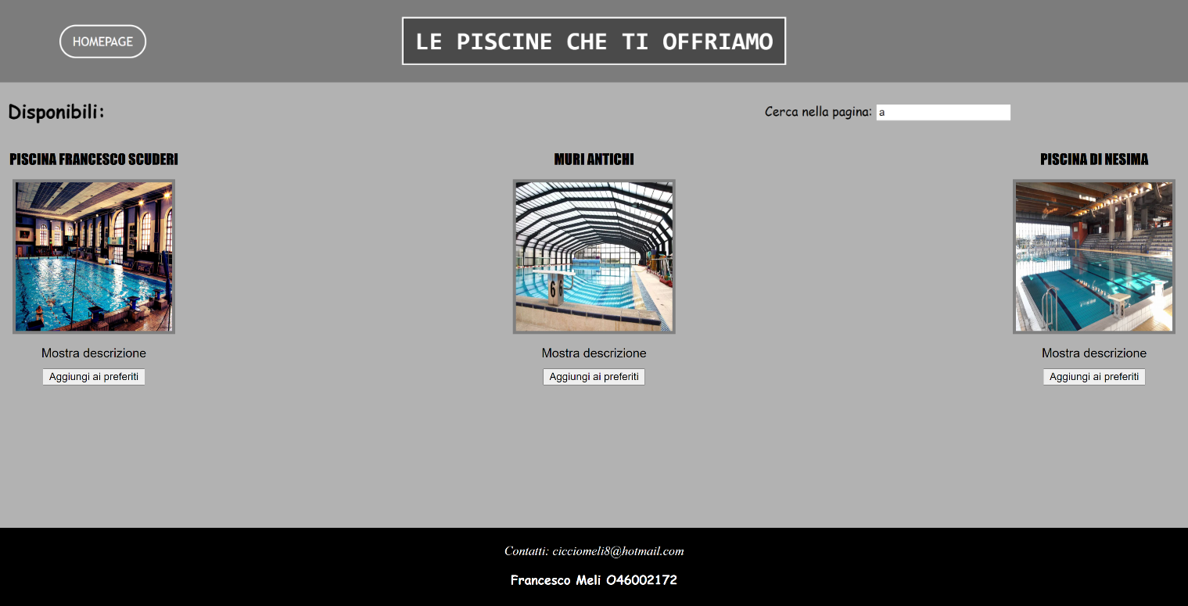
Funzione ricerca:

Slide 11
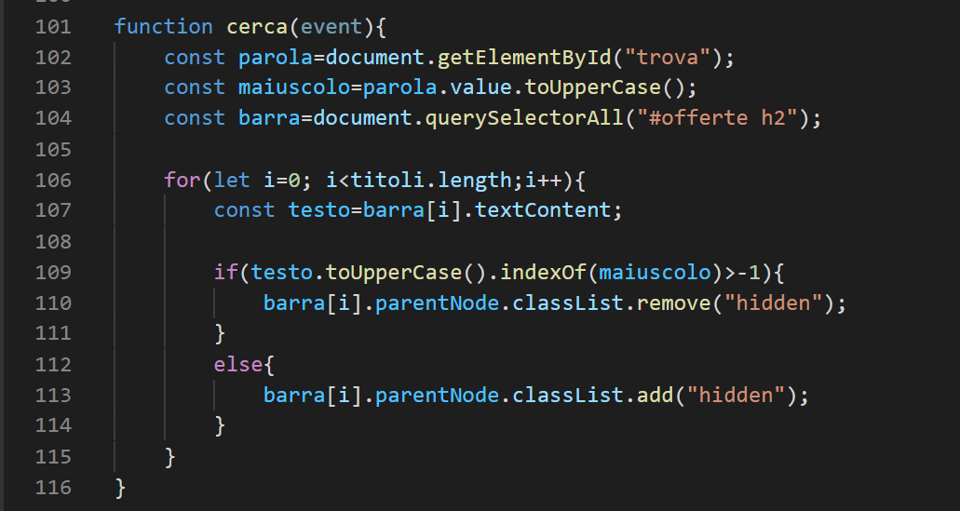
Con la funzione cerca l’utente può filtrare e trovare la piscina che cerca tra tutte quelle presenti semplicemente scrivendo nella barra di ricerca che è inserita nella sezione disponibili.

Slide 12
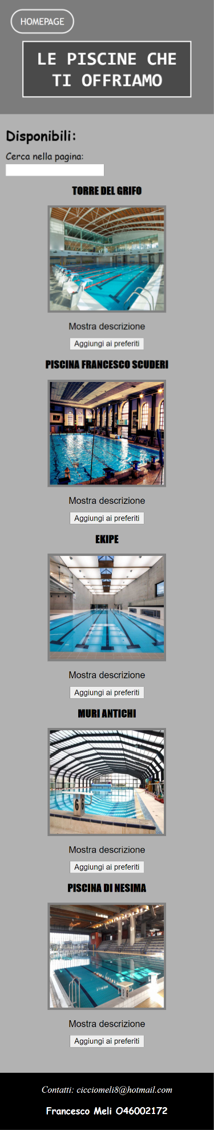
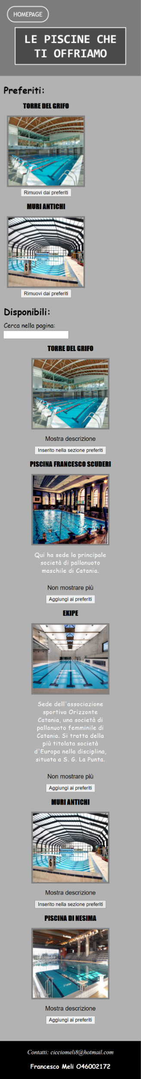
Layout complessivo versione mobile:

Slide 13
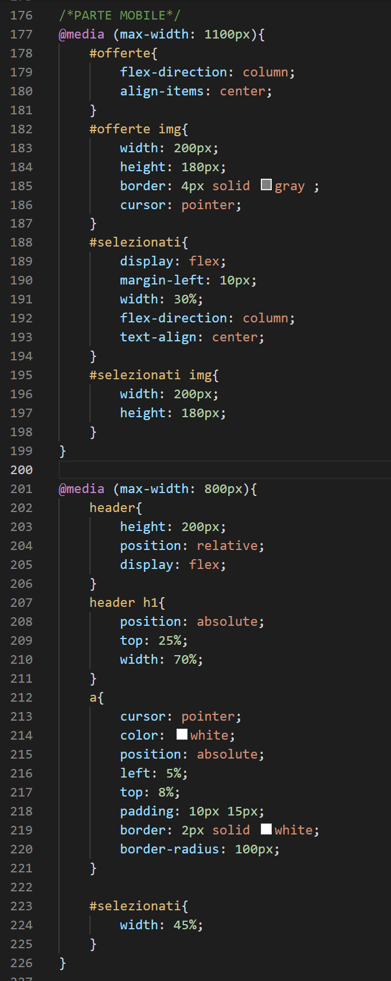
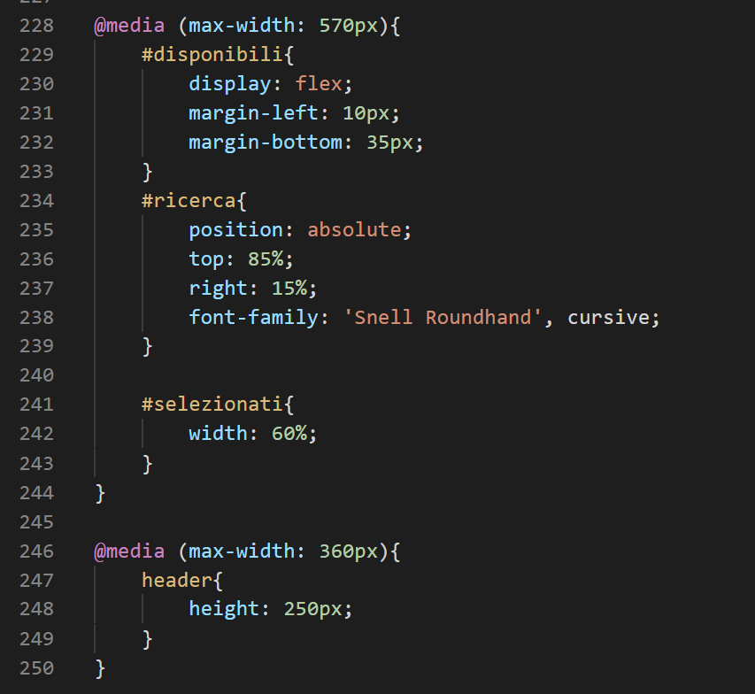
CSS versione mobile:

